Slide 1
Разработка системы управления для пятизвенного манипулятора c ременными передачами на шарниры
Сидоренко Данил Дмитриевич студент гр. № 3331506/60401
Консультант: Васильев Иван Анатольевич

Slide 2
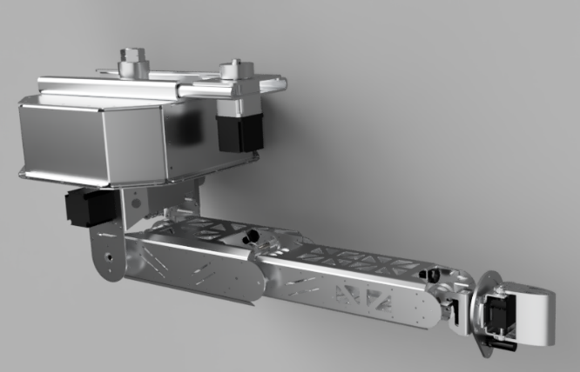
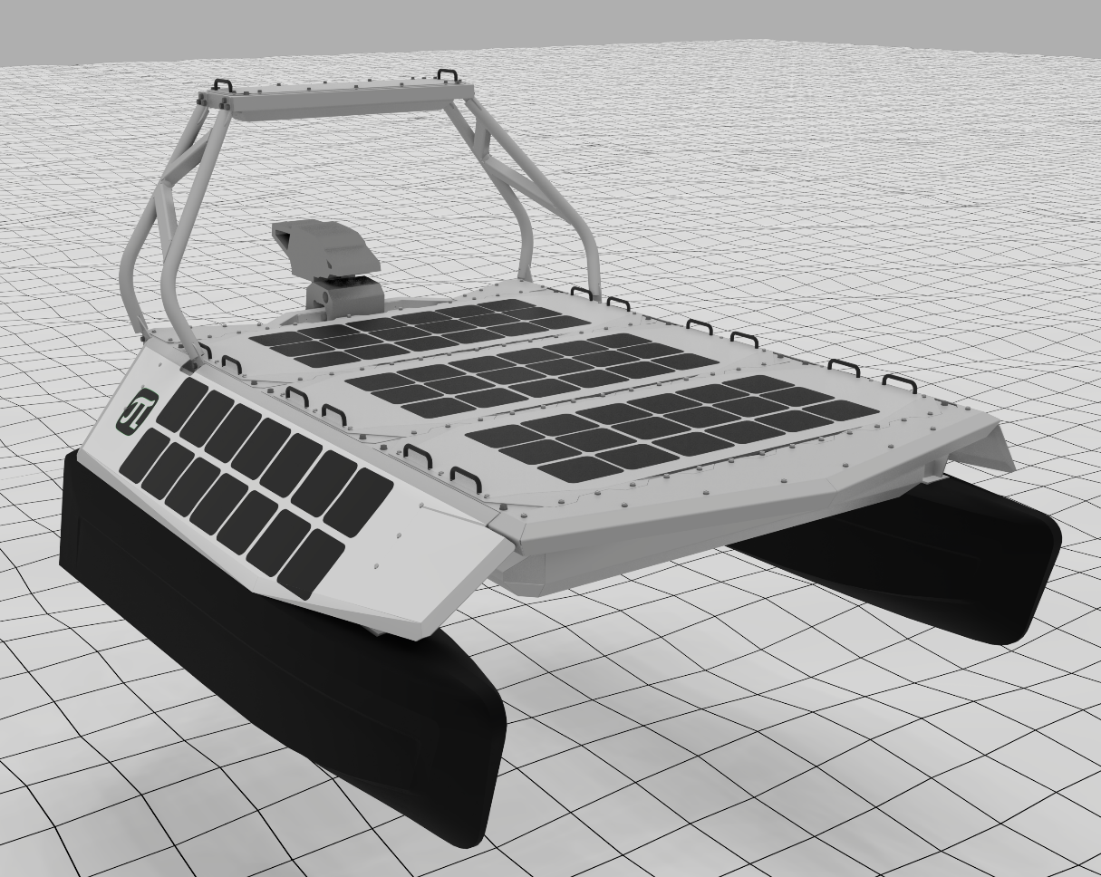
Актуальность работы

Slide 3
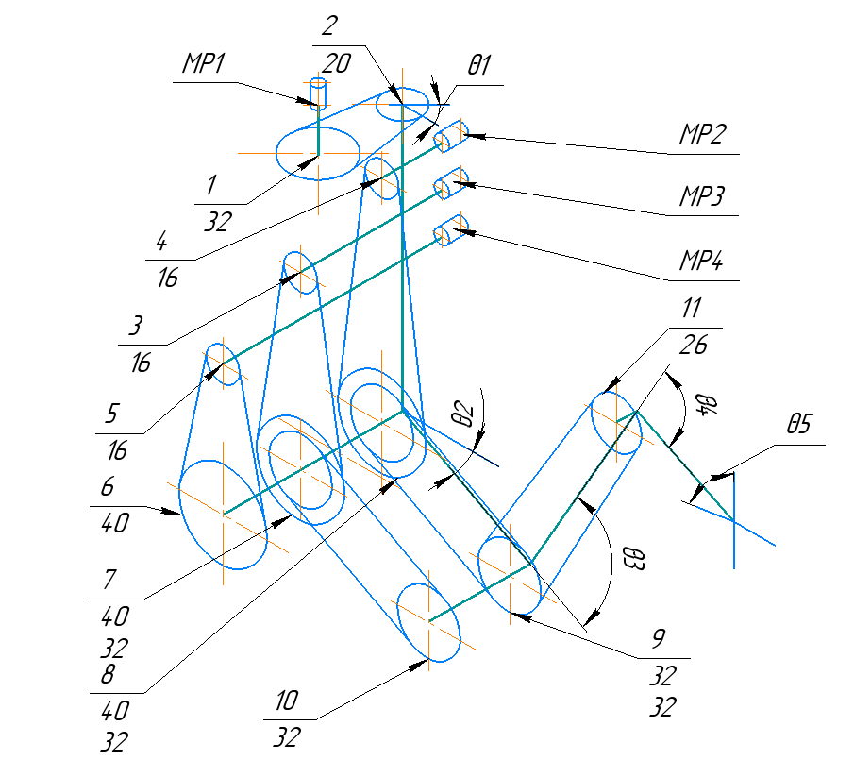
Задачи НИР
Разработка кинематической модели манипулятора
Разработка структуры системы управления
Решение ОЗК несколькими методами и сравнение результатов
Преобразование обобщенных координат в координаты приводов

Slide 4
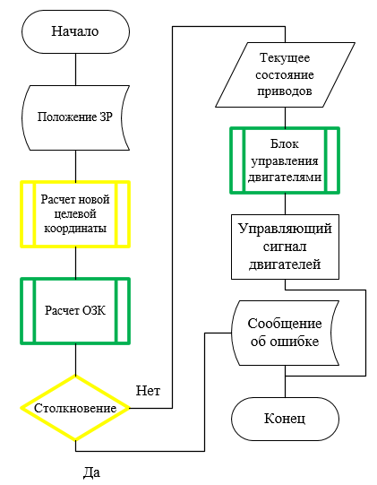
Структура программы управления манипулятором
Преобразование движения задающих рукояток в изменение декартовых координат рабочего инструмента манипулятора
Предотвращение столкновений манипулятора с корпусом катамарана.

Slide 5
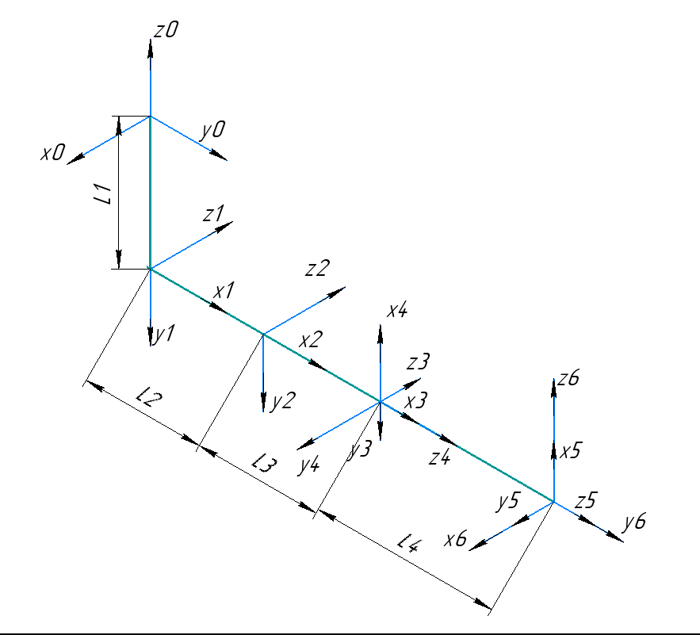
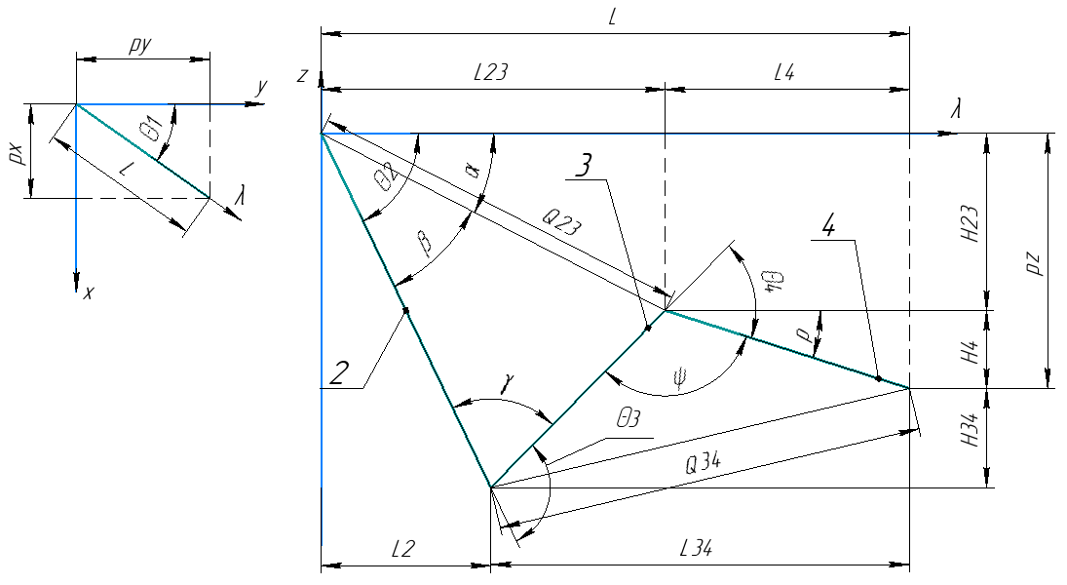
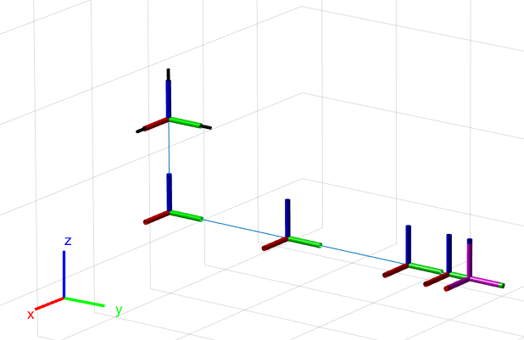
Координаты манипулятора
Кинематическая модель в MATLab Robotic System Toolbox
Кинематическая модель манипулятора и параметры ДХ.
ПЗК и ОЗК и помощью формализма ДХ
ПЗК с помощью геометрического представления кинематики манипулятора

Slide 6
Cравнение решений

Slide 7
Обзор литературы
Guo, D., Ju, H., Yao, Y., Ling, F., & Li, T. (2009). Efficient Algorithms for the Kinematics and Path Planning of Manipulator. 2009 International Conference on Artificial Intelligence and Computational Intelligence.
Kondak, K., Huber, F., Schwarzbach, M., Laiacker, M., Sommer, D., Bejar, M., & Ollero, A. (2014). Aerial manipulation robot composed of an autonomous helicopter and a 7 degrees of freedom industrial manipulator. 2014 IEEE International Conference on Robotics and Automation (ICRA).
From, P. J., Duindam, V., Pettersen, K. Y., Gravdahl, J. T., & Sastry, S. (2010). Singularity-free dynamic equations of vehicle–manipulator systems. Simulation Modelling Practice and Theory, 18(6), 712–731.
Wuthier, D., Kominiak, D., Kanellakis, C., Andrikopoulos, G., Fumagalli, M., Schipper, G., & Nikolakopoulos, G. (2016). On the design, modeling and control of a novel compact aerial manipulator. 2016 24th Mediterranean Conference on Control and Automation (MED).
Love, L. J., Jansen, J. F., & Pin, F. G. (2004). On the modeling of robots operating on ships. IEEE International Conference on Robotics and Automation, 2004. Proceedings. ICRA ’04. 2004.

